Slide 1
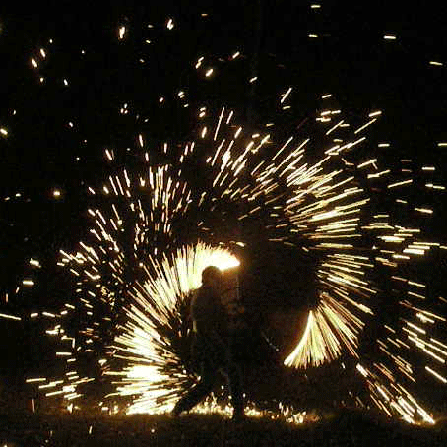
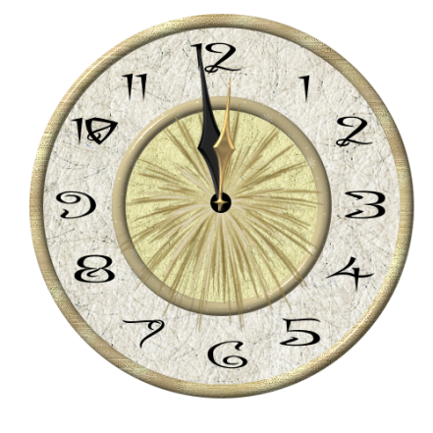

Oración PARA
AÑO NUEVO

Slide 2
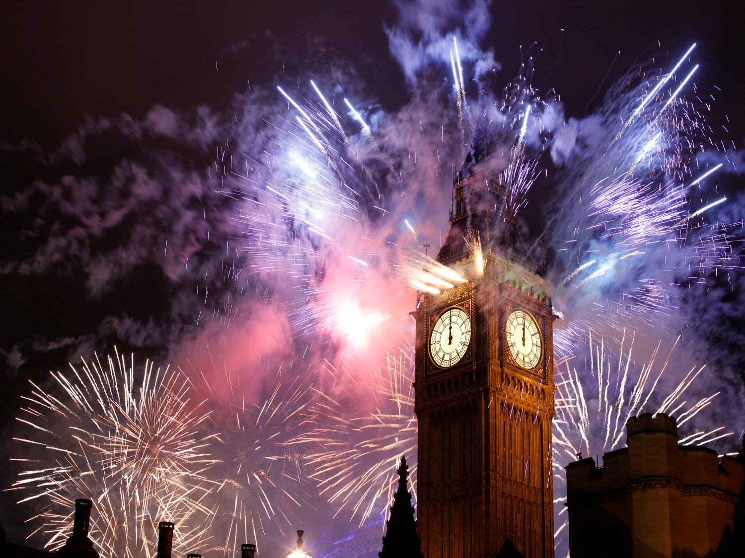

Señor, al terminar este año quiero darte gracias por todo aquello que recibí de TI.

Slide 3


Gracias por la vida y el amor, por las flores, el aire y el sol, por la alegría y el dolor, por cuanto fue posible y por lo que no pudo ser

Slide 4


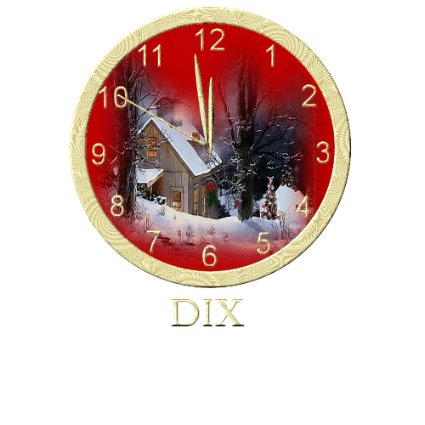
Te ofrezco cuanto hice en este año, el trabajo que pude realizar y las cosas que pasaron por mis manos y lo que con ellas pude construir.

Slide 5
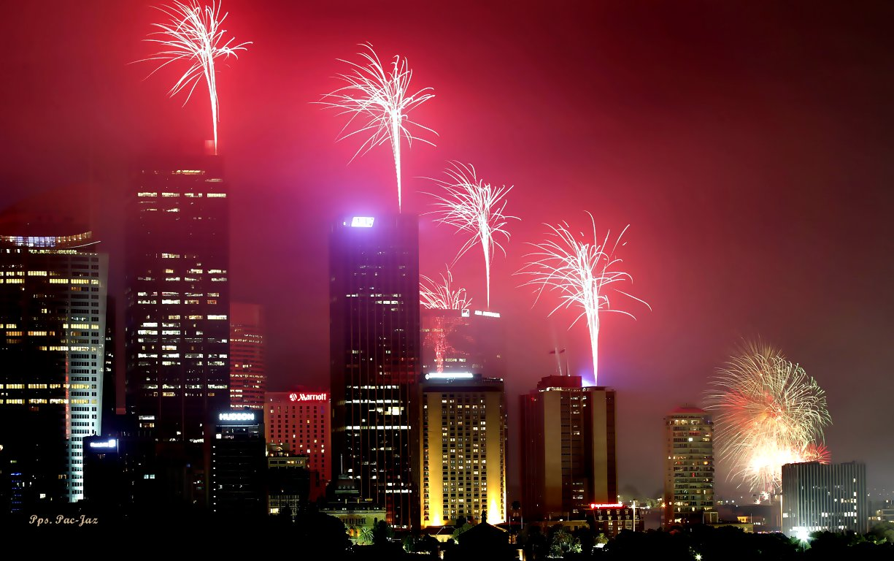


Te presento a las personas que a lo largo de estos meses amé,las amistades nuevas y los antiguos amores,los más cercanos a mí y los que estén más lejos

Slide 6


los que me dieron su mano y aquellos a los que pude ayudar , con los que compartí la vida, el trabajo , el dolor y la alegría

Slide 7

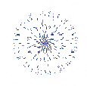


Pero también, Señor hoy quiero pedirte perdón , perdón por el tiempo perdido, por el dinero mal gastado , por la palabra inútil y el amor desperdiciado.

Slide 8



También por la oración que poco a poco fui aplazando y que hasta ahora vengo a presentarte

Slide 9

Por todos mis olvidos, descuidos y silencios nuevamente te pido perdón.

Slide 10
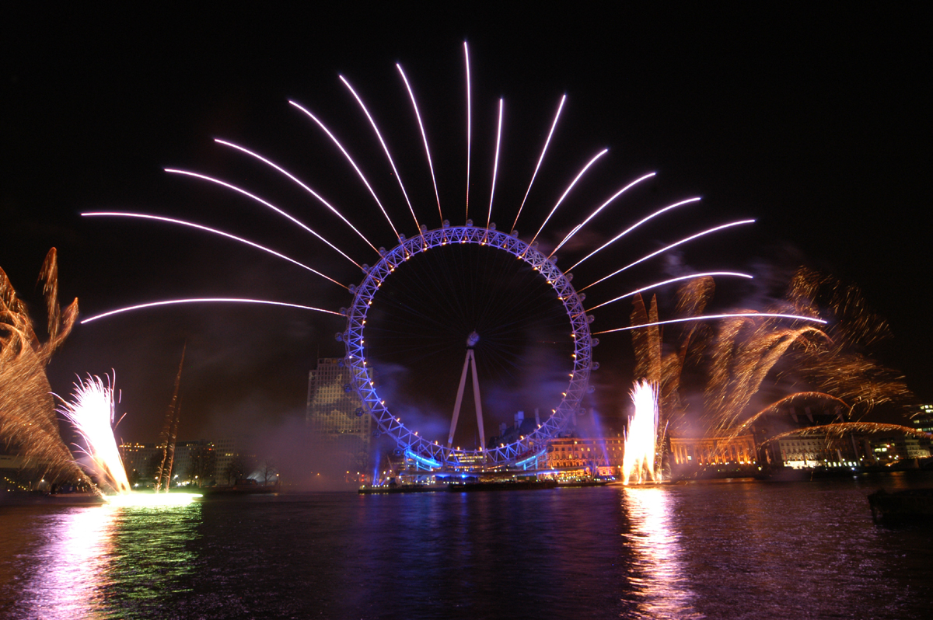
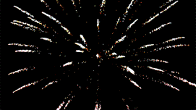

En los próximos días iniciaremos un nuevo año
y detengo mi vida ante el nuevo calendario aún sin estrenar y te presento estos días que sólo TU sabes si llegaré a vivirlos

Slide 11


Hoy te pido para mí y los míos la paz y la alegría,
la fuerza y la prudencia, la claridad y la sabiduría
2013

Slide 12
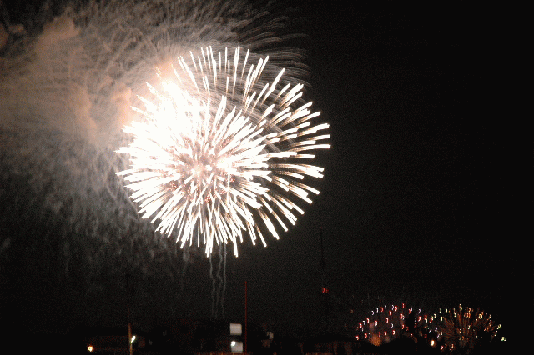
Quiero vivir cada día con optimismo y bondad llevando a todas partes un corazón lleno de comprensión y paz. Abre en cambio mi ser a todo lo que es bueno que mi espíritu se llene sólo de bendiciones y las derrame a mi paso

Slide 13
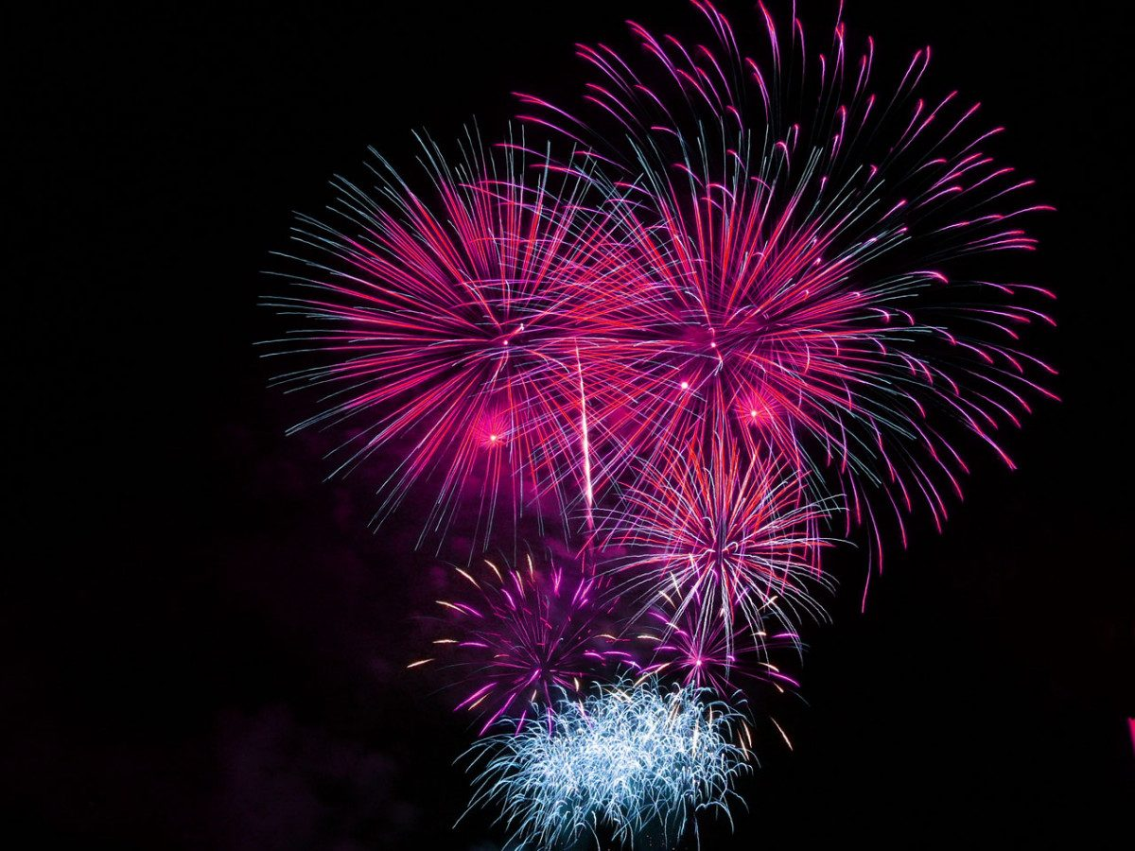
Cólmame de bondad y de alegría para que,
cuantos conviven conmigo o se acerquen a mí encuentren en mi vida un poquito de TI

Slide 14

Danos un año felíz y enséñanos
a repartir felicidad.

Slide 15
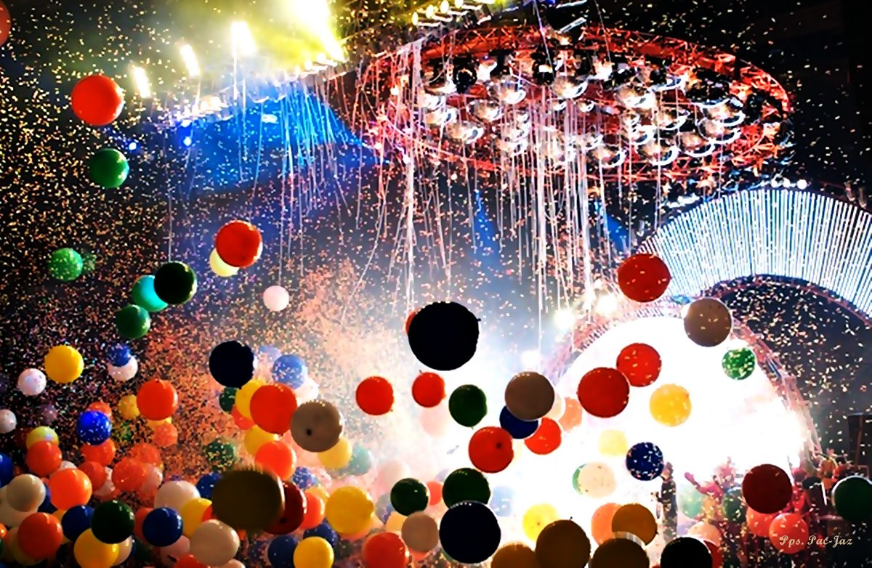






Slide 16




Accede a la sección que desees desde aquí:
PPS Exclusivos
Dedicatorias | Fechas Especiales | Graciosos | Historia y arte | Lugares | Musicales
Naturaleza y Ciencias | Política | Reflexión | Religiosos | Románticos | Salud
Si deseas recibir pps periódicamente en tu correo electrónico subscríbete aquí:

